Slide 6
分析方法
(1) 根据电路逻辑图，写出逻辑表达式。
(2) 进行表达式的变换及化简。
(3) 根据表达式列出真值表。
(4) 对给定电路的功能进行逻辑描述。
逻辑图
逻辑表达式
化简
真值表
说明功能

Slide 17
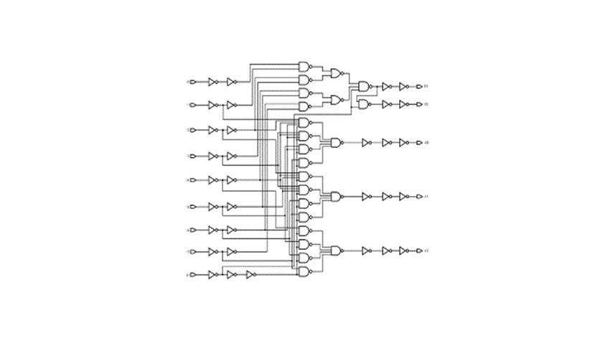
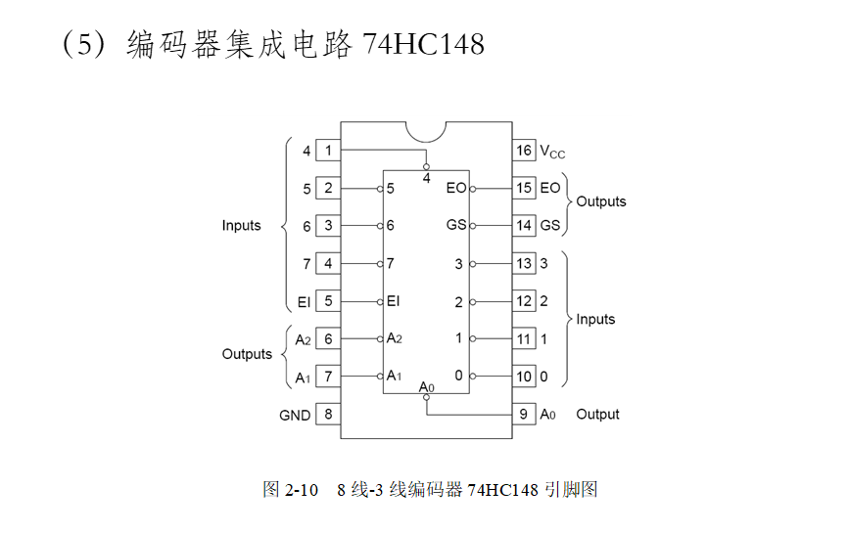

Slide 18
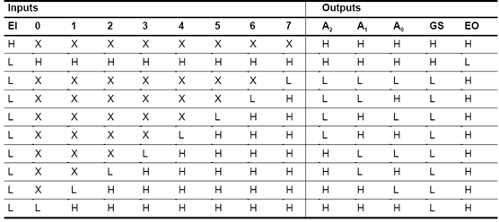

Slide 24
（3）数码显示译码器
数码显示译码器是指直接用于驱动数码显示器的译码器。
a
数码显示器
f
b
g
每字段是一只
发光二极管
+5 V
e
c
g
d
a
b
c
d
e
f
R
共阴极
— 高电平驱动

Slide 26
+V_{CC}
Y_{a}
1
1
1
0
0
0
0
1
1
1
1
1
1
1
1
1
1
1
1
1
0
0
1
1
0
0
0
0
1
1
0
1
1
0
1
1
1
1
1
0
0
1
0
1
1
0
0
1
1
1
0
1
1
0
1
1
0
0
1
1
1
1
1
0
1
1
1
0
0
1
1
0
0
0
0
0
0
0
1
1
A₃
Y_{b}
驱动共阴极数码显示器的显示译码器
0
Y_{c}
0
0
0
1
1
1
1
0
0
A₂
显示
译码器
Y_{d}
0
A₁
Y_{e}
0
1
1
0
0
1
1
0
0
Y_{f}
0
A₀
1
0
1
0
1
0
1
0
真值表
1
Y_{g}
共阴
I₃ | I₂ | I₁ | I₀ | Y_{a} | Y_{b} | Y_{c} | Y_{d} | Y_{e} | Y_{f} | Y_{g} | 字形
0 | 0 | 0 | 0 |  |  |  |  |  |  |  | 0
0 | 0 | 0 | 1 |  |  |  |  |  |  |  | 1
0 | 0 | 1 | 0 |  |  |  |  |  |  |  | 2
0 | 0 | 1 | 1 |  |  |  |  |  |  |  | 3
0 | 1 | 0 | 0 |  |  |  |  |  |  |  | 4
0 | 1 | 0 | 1 |  |  |  |  |  |  |  | 5
0 | 1 | 1 | 0 |  |  |  |  |  |  |  | 6
0 | 1 | 1 | 1 |  |  |  |  |  |  |  | 7
1 | 0 | 0 | 0 |  |  |  |  |  |  |  | 8
1 | 0 | 0 | 1 |  |  |  |  |  |  |  | 9
1 1 1 1 1 1 0
0 1 1 0 0 0 0
1 1 0 1 1 0 1
1 1 1 1 0 0 1
0 1 1 0 0 1 1
1 0 1 1 0 1 1
0 0 1 1 1 1 1
1 1 1 0 0 0 0
1 1 1 1 1 1 1
1 1 1 0 0 1 1

Slide 27
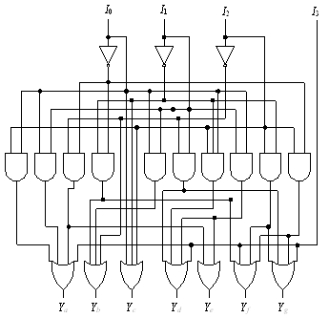

Slide 29
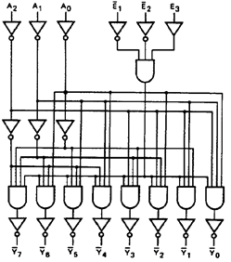

Slide 31
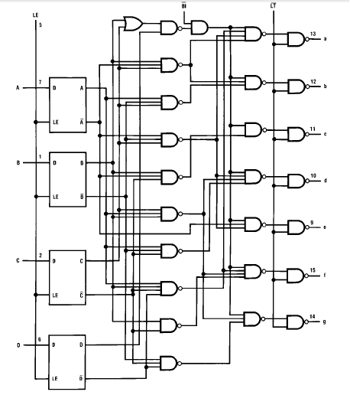

Slide 32
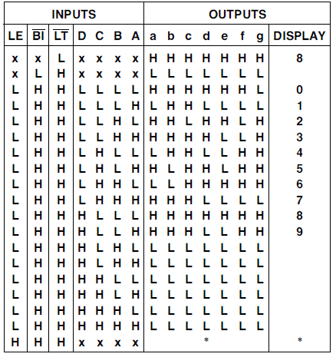

Slide 36
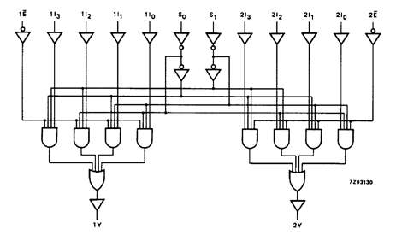

Slide 43
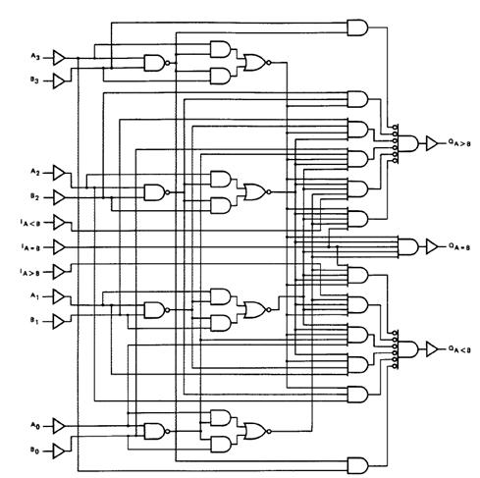

Slide 53
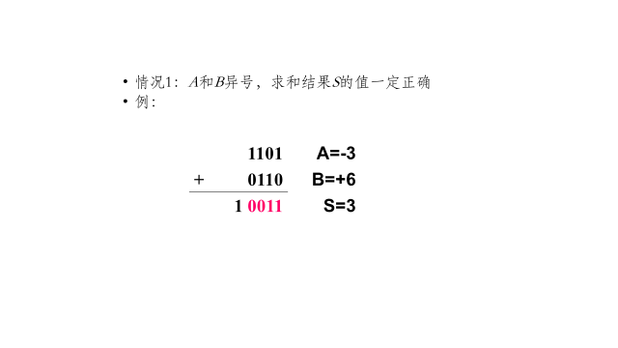

Slide 54
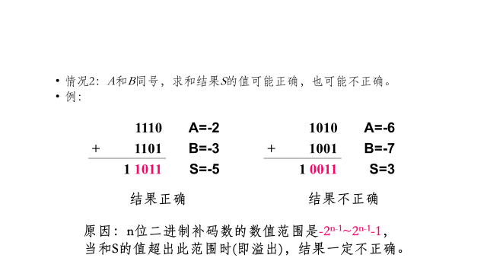

Slide 55
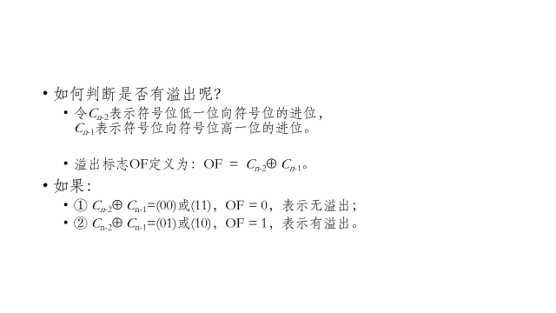

Slide 56
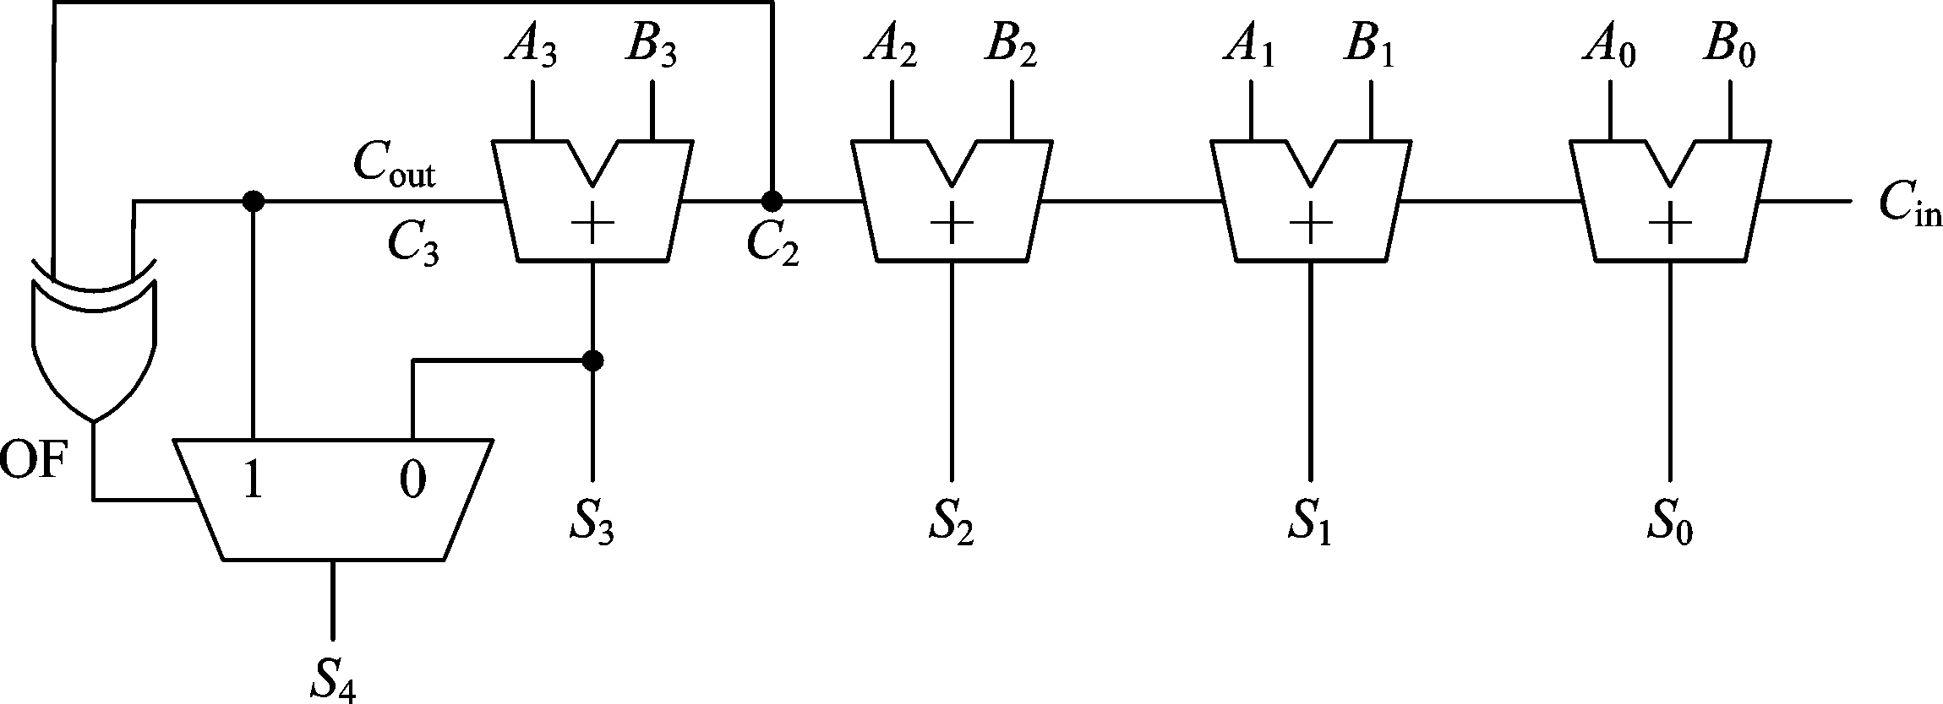
对溢出的处理方法：
当产生溢出时，如果和的位数可以扩展，即扩大了和的数值范围，则结果是正确的。
0
1
0
1
0
0
1
1
1
1
1
0
1
0
0
0
逻
辑
图
1
1
0
1
1
0
0
0
1
0
1
0
1
0
1
0
1010+1001=1 0011 即 - 6 - 7 = -13
1100+0101=0 0001 即 - 4 + 5 = 1

Slide 68
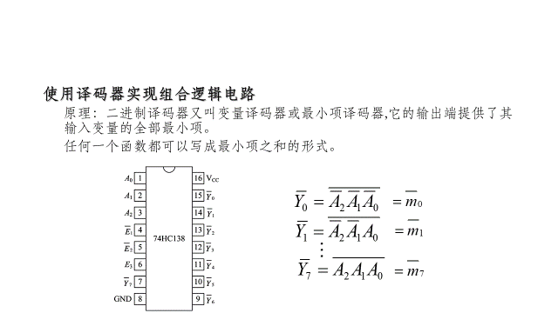
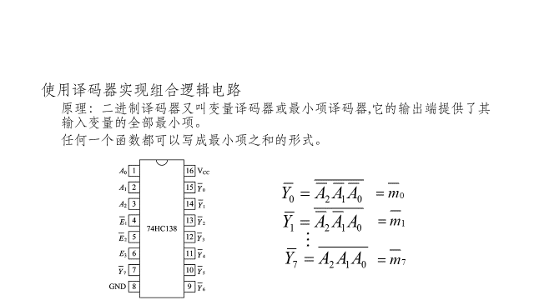

Slide 69
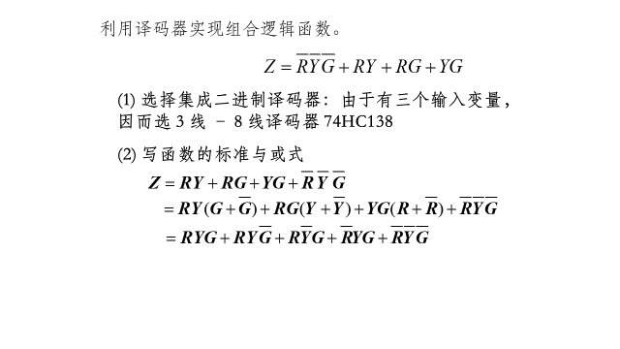

Slide 70
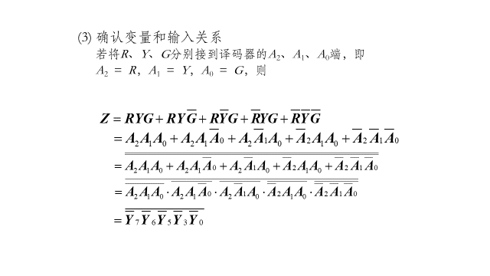

Slide 71
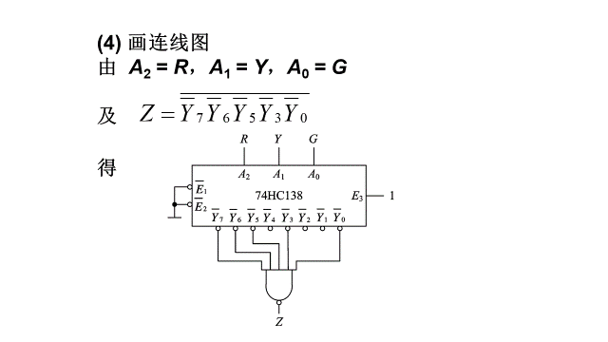

Slide 73
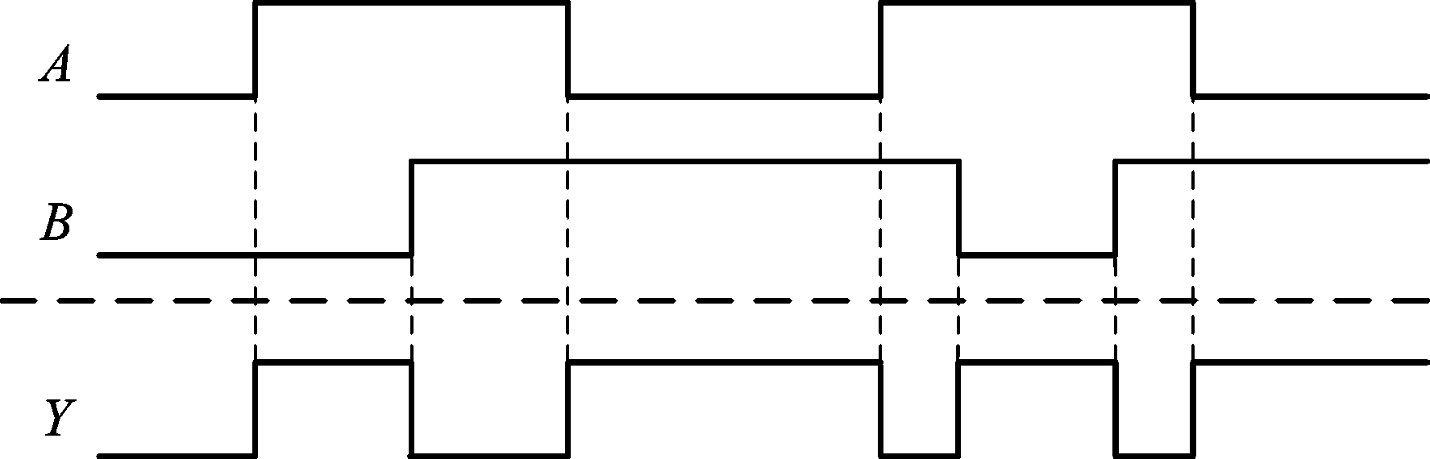
画出函数波形图。

Slide 74
